Slide 1
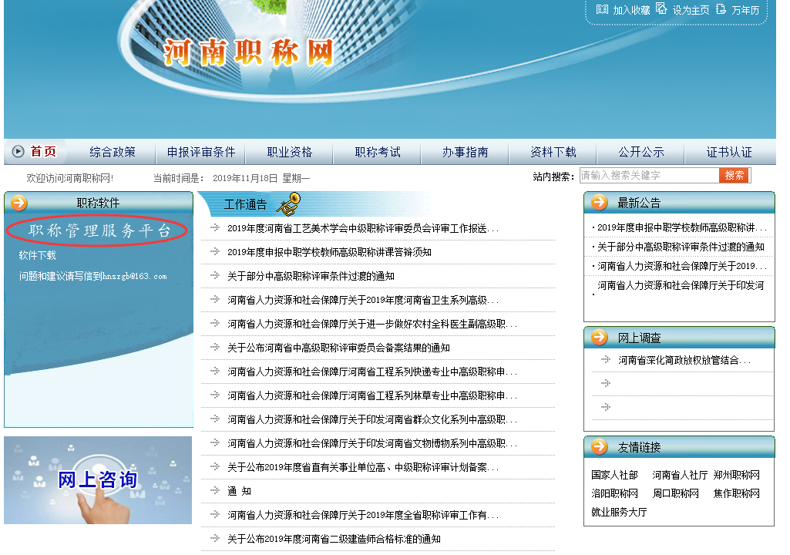
登陆方式：1，网址是http://218.28.8.34:8084/zcsb/ 2，搜索引擎搜索河南职称网，点击红圈区域即可

Slide 2
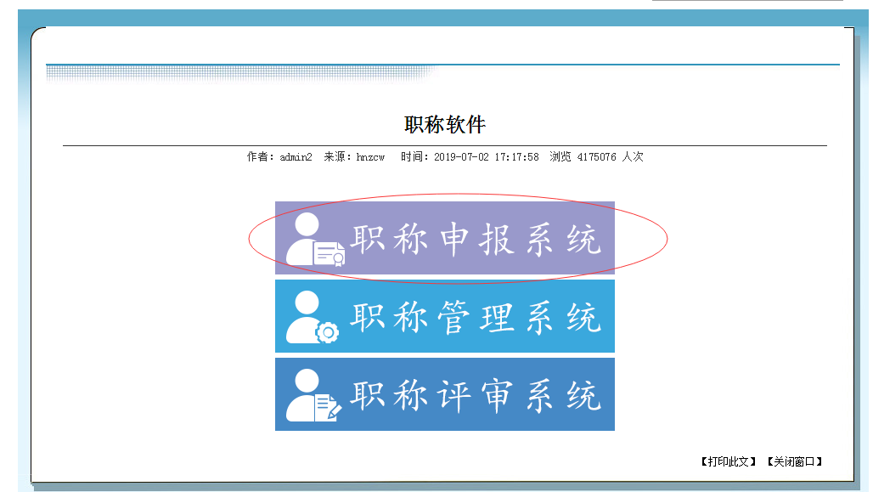
请点击职称申报系统

Slide 3
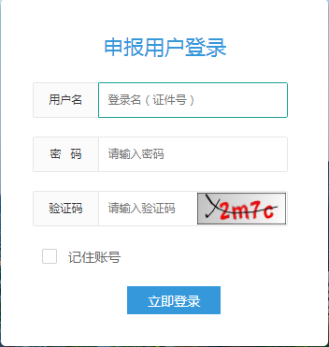
用户登录-账号为本人身份证号-密码为身份证后6位（重置密码联系丁正儒）

Slide 4
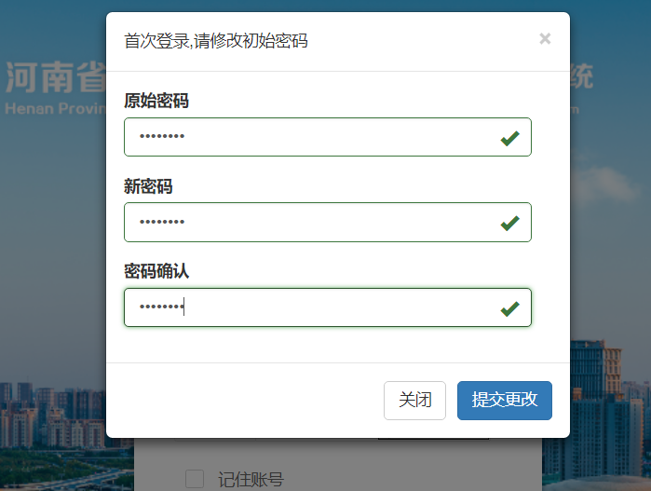
首次登录会提示修改初始密码；之后也可以后续打开【修改密码】页面，即可对账号再次修改密码

Slide 5
登录后需完善前三个红框信息-完善后在点击申报职称。
备注：1.相关证件扫描件可以找人事处丁正儒索要；
2.完善信息里面带 是必填性。

Slide 6
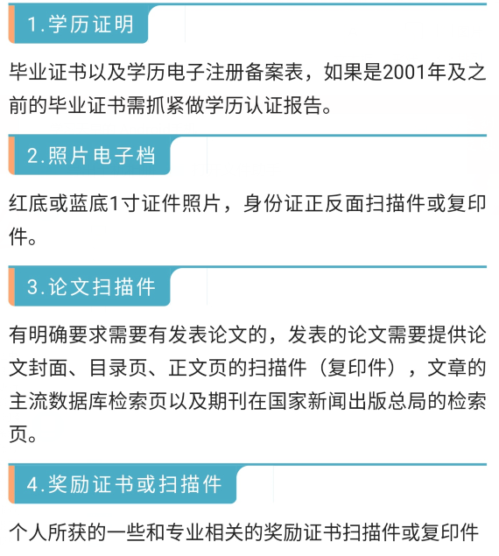
填写申报信息
必备材料大体分为以下几类：

Slide 7
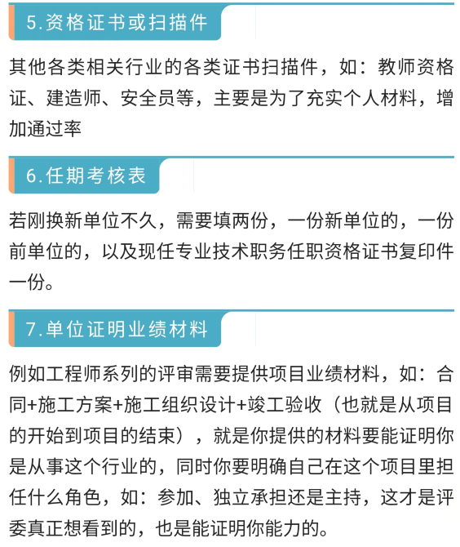
填写申报信息

Slide 8
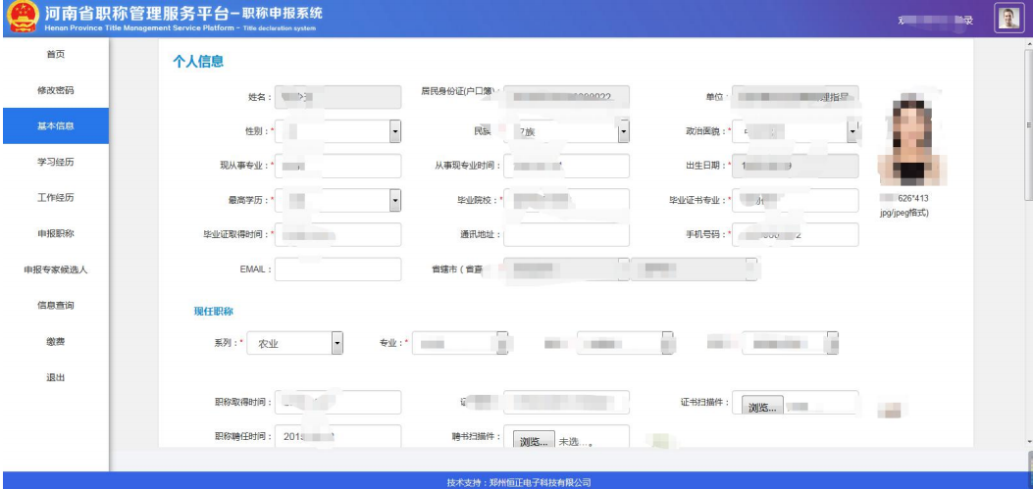
登录系统填写申报信息。申报页面左侧为各页面树结构，右侧为申报信息；下图为个人信息填写页面。

Slide 9
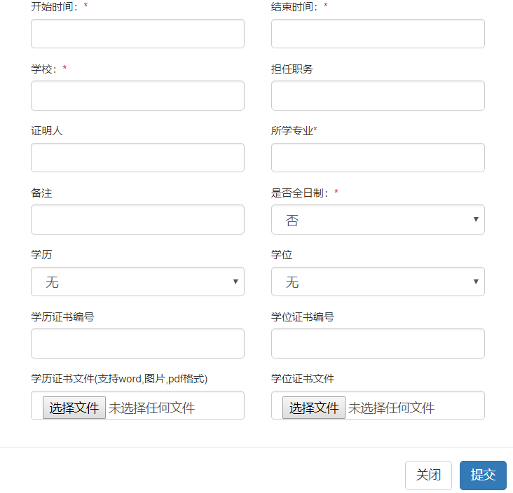
填写学习经历相关信息页面，最后单击“提交”按钮。

Slide 10
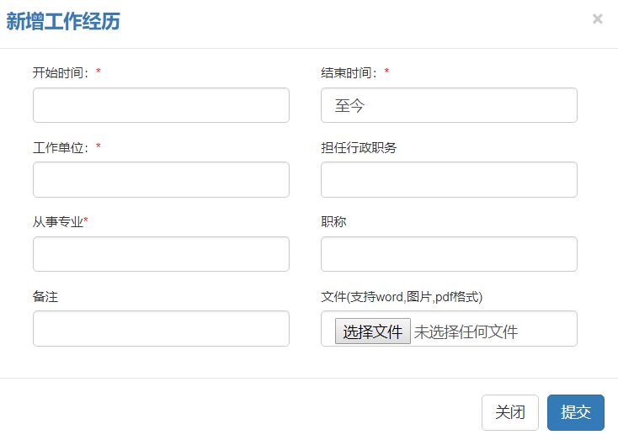
填写工作经历，形式与学习经历页面相同。

Slide 11
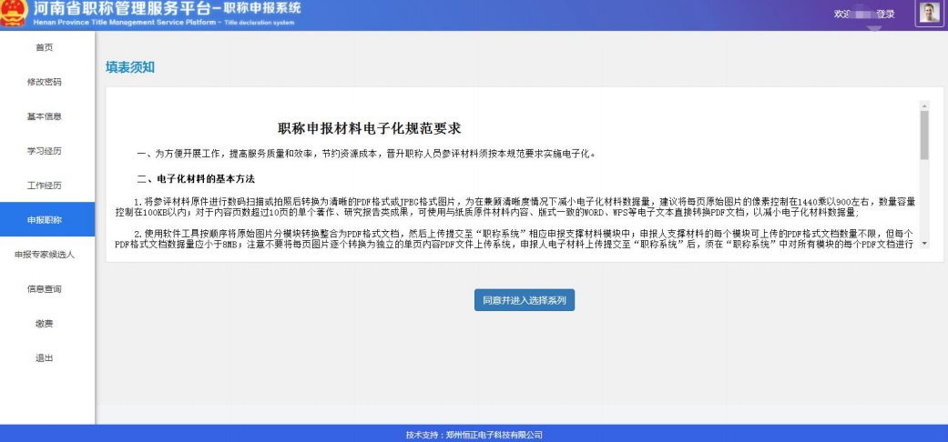
以上个人基本信息填写完成后，打开申报职称，可以看到填表须知，申报人需认真查看，查看完成后点击【同意并进入选择系列】 按钮，进行职称的选择

Slide 12
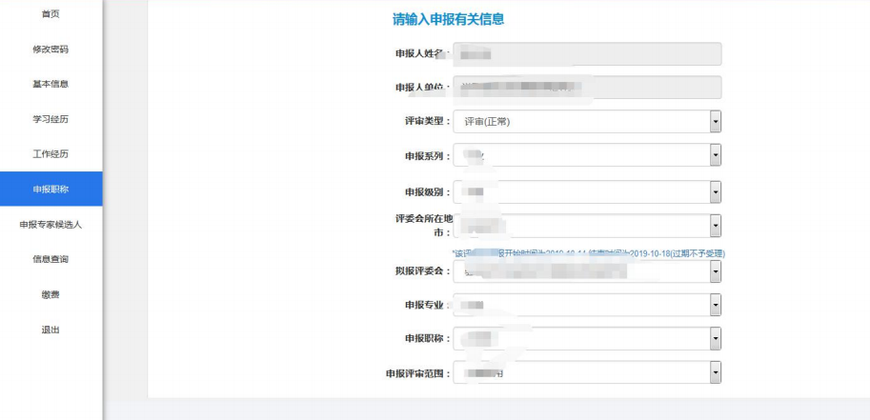
申报职称
选择申报的系列，级别后，系统会根据所选的系列和级别显示对 应的评委会及专业和职称

Slide 13
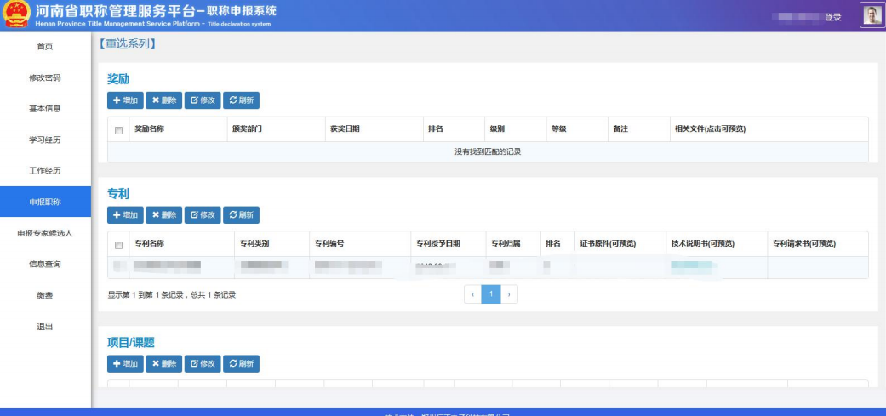
选好后，点击【进入申报】按钮，可自动加载出关于专业上的知识和能力，全部按照要求填写完成后才可【提交审核】

Slide 14
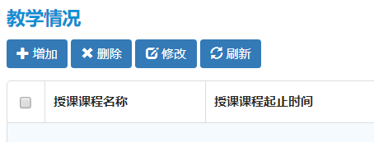
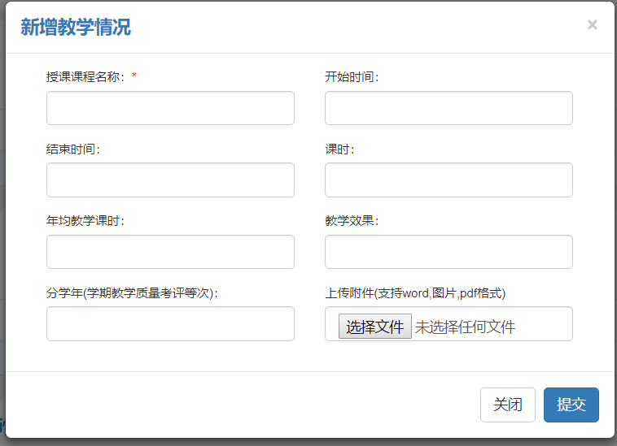
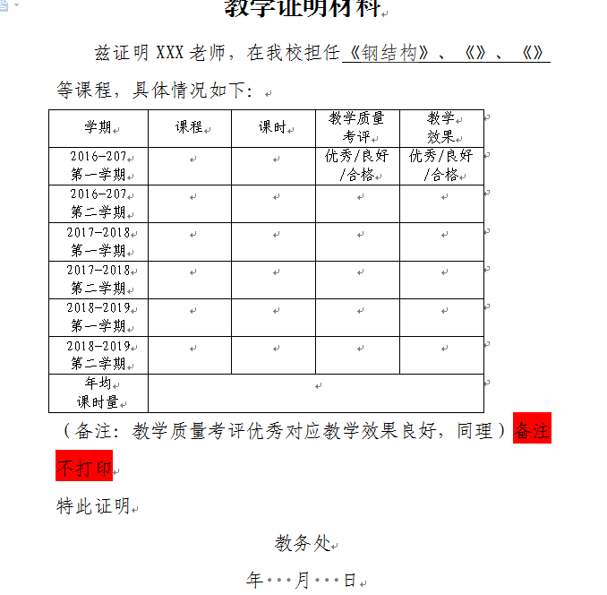
教学情况填写
上传附件如下图，电子版见附件2 ，自己填写后需教务处盖章并进行上传。

Slide 15
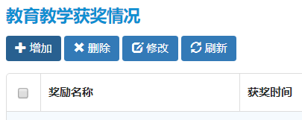
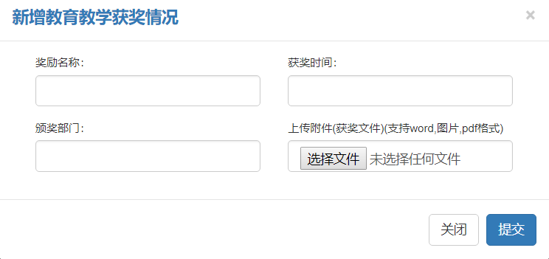
教育教学获奖情况填写
附件可上传获奖证书扫描页，证明等等

Slide 16
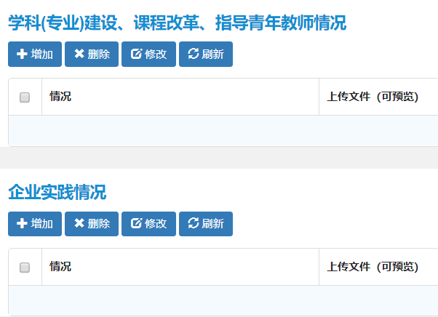
对于学科（专业）建设等可填写，企业实践情况可不用填写。

Slide 17
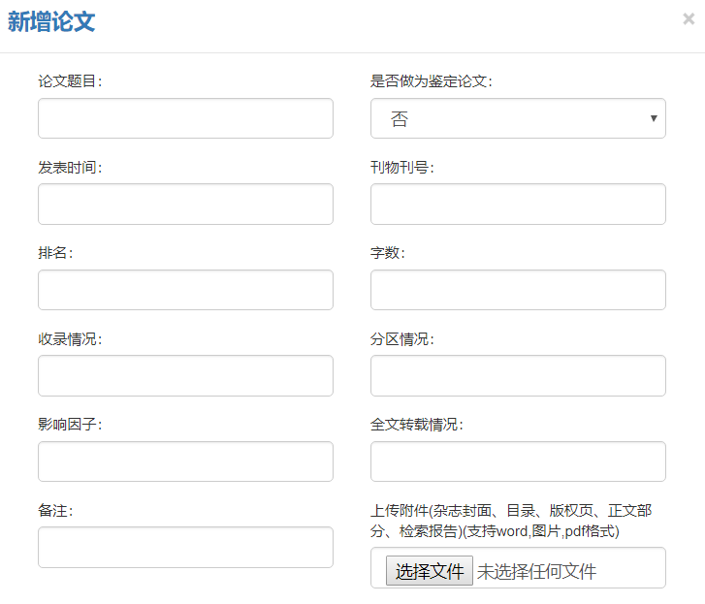
论文相关填写
论文附件需要上传杂志封面、目录、版权页、正文部分、检索报告

Slide 18
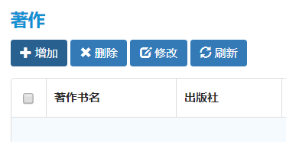
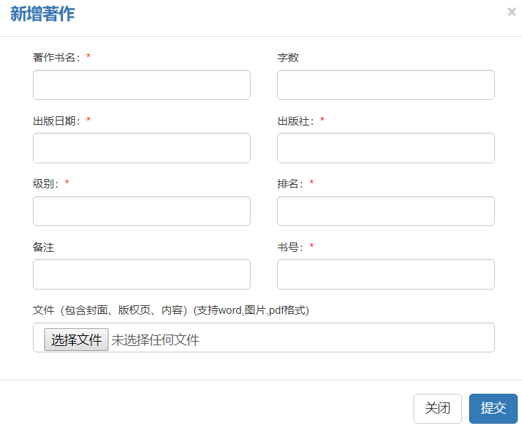
著作相关填写
著作附件需要上传封面，版权页，相关内容等

Slide 19
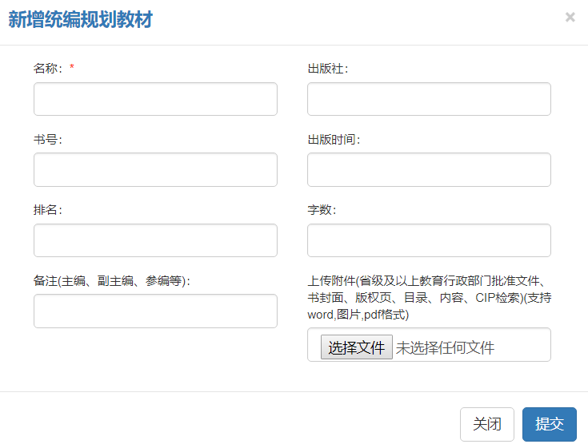
统编规划教材相关
附件需要准备省级及以上教育行政部门批准文件、书封面，版权页、目录、内容、CPI检索

Slide 20
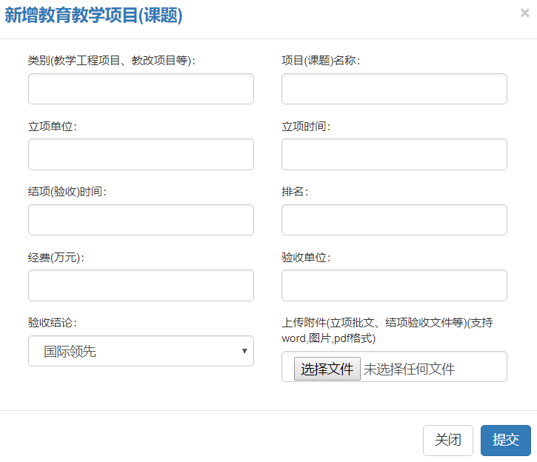
教育教学项目填写
附件提交立项批文，结项验收文件等

Slide 21
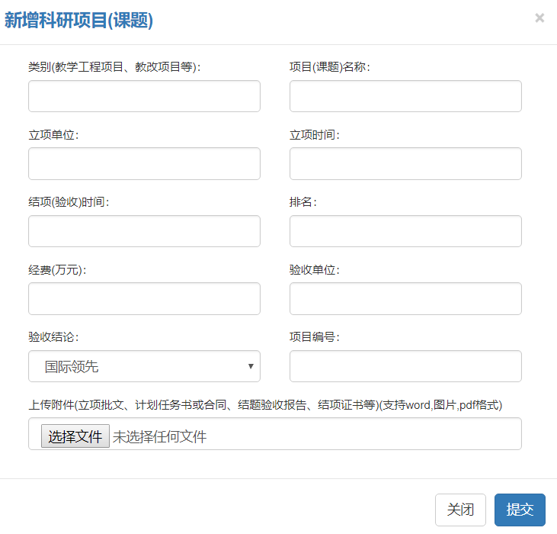
科研项目（课题）
附件需要立项批文，计划任务书或合同，结题验收报告，结项证书等

Slide 22
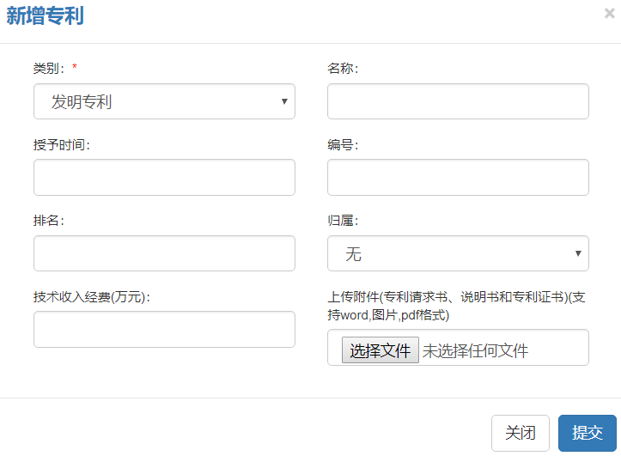
专利相关填写
附件需要专利请求书，说明书和专利证书；其余的项目多为获奖相关，上传证明即可。

Slide 23
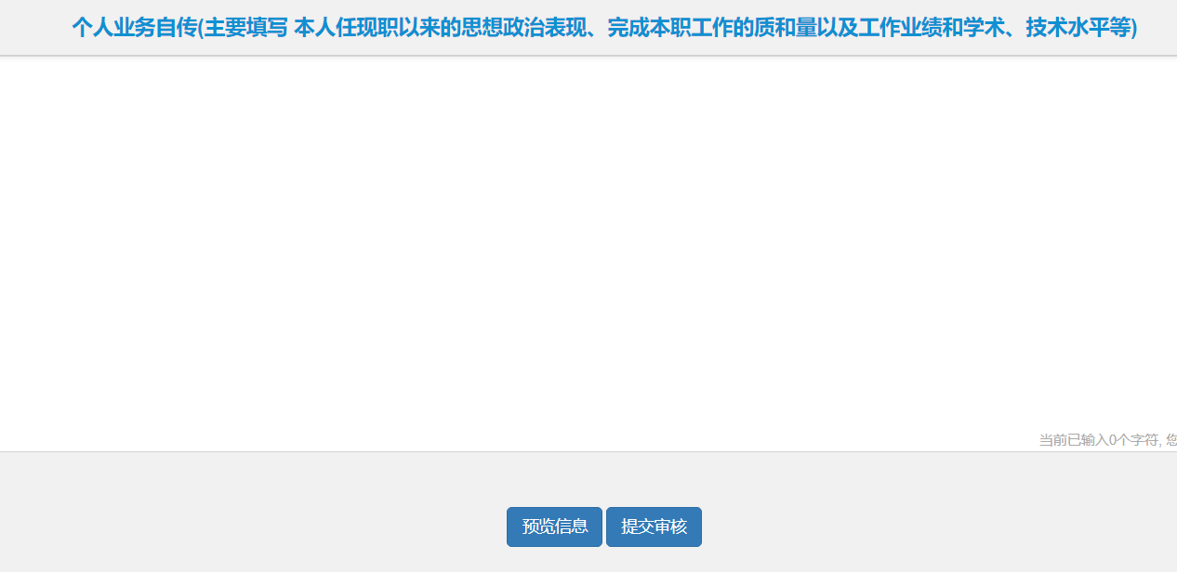
最后需要填写个人业务自传，包括任现职以来思想政治表现，完成本职工作的情况和学术技术水平等；如此即填写完毕申报所需材料。

Slide 24
1.请各位老师不要在系统点击缴费；
2.请各位老师将自己的职称材料领取后，按照之前我校评审职称的方式将材料交至人事处；
3.请各位老师记得填写评审简表，中级2份，高级3份；
4.如有问题请咨询人事处方昉85303022

